Slide 1
Нахождение треугольника наименьшей площади
Годовой проект по информатике
Берхман Женя 10-3

Slide 2
Этапы решения задачи
Постановка задачи
Входные и выходные данные
Визуализация постановки задачи
Математическая модель
Визуализация структуры данных
Визуализация метода решения
Пример работы программы

Slide 3
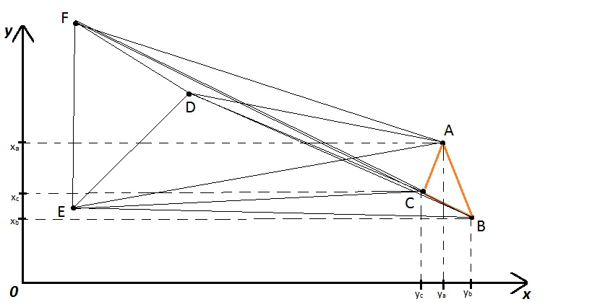
Постановка задачи
На плоскости задано множество точек плоскости. Требуется найти три точки, не лежащие на одной прямой, образующие треугольник наименьшей площади. (Будем решать задачу в системе координат)

Slide 4
Входные и выходные данные
Входные данные:Координаты точек плоскости (Xn, Yn типа double) или количество точек со случайными координатами (n типа int).
Выходные данные: Координаты трех точек, образующих треугольник наименьшей площади(Эти точки будут отмечены на рисунке). Значение площади.

Slide 5
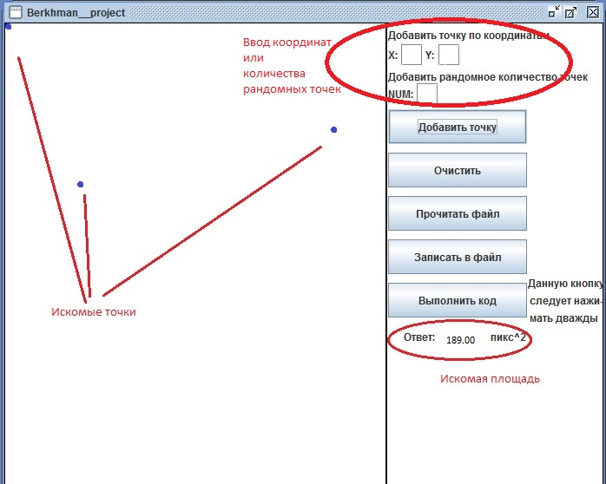
Входные и выходные данные

Slide 6
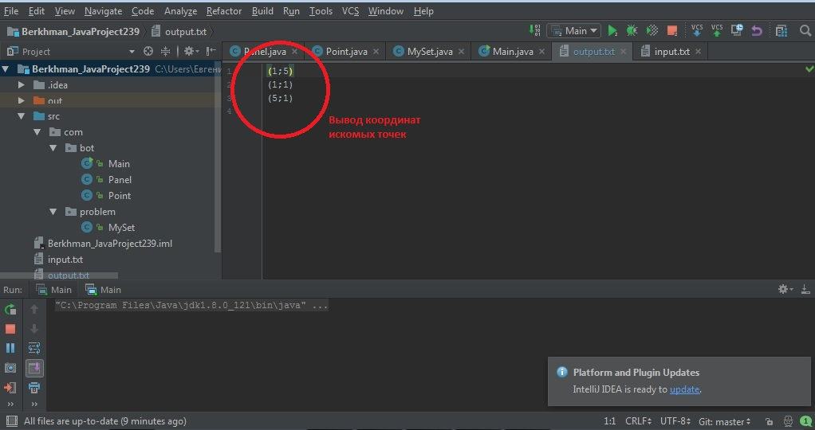
Входные и выходные данные

Slide 7
Визуализация постановки задачи
Имеем: множество точек плоскости.
Требуется:
Найти точки, образующие искомый треугольник
Вывести на экран площадь искомого треугольника
Вывести на экран три точки (рисунок)
Вывести в файл координаты этих точек

Slide 8
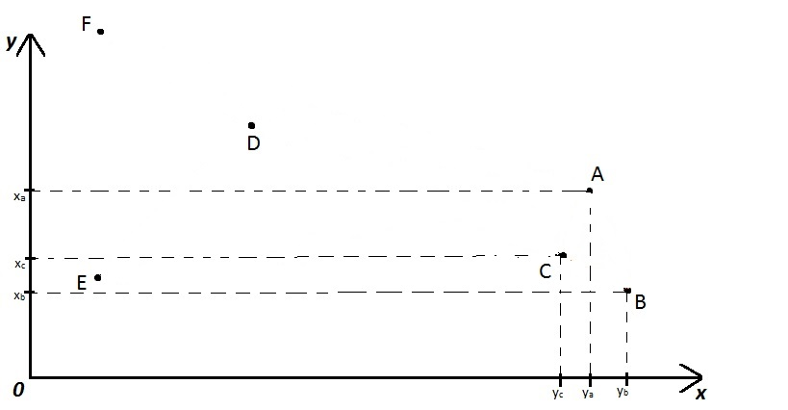
Визуализация постановки задачи
Дано множество точек : A, B, C, D, E, F

Slide 9
Визуализация постановки задачи
В этом множестве искомым является треугольник ABC

Slide 10
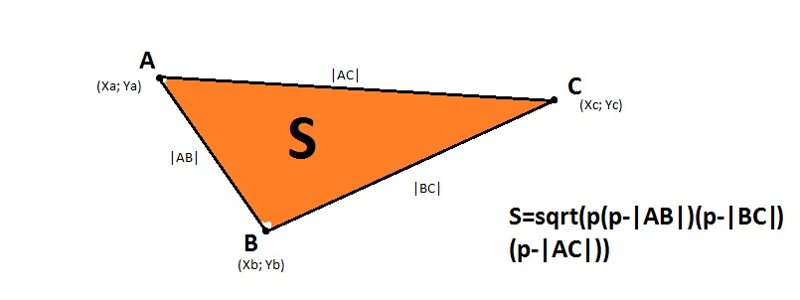
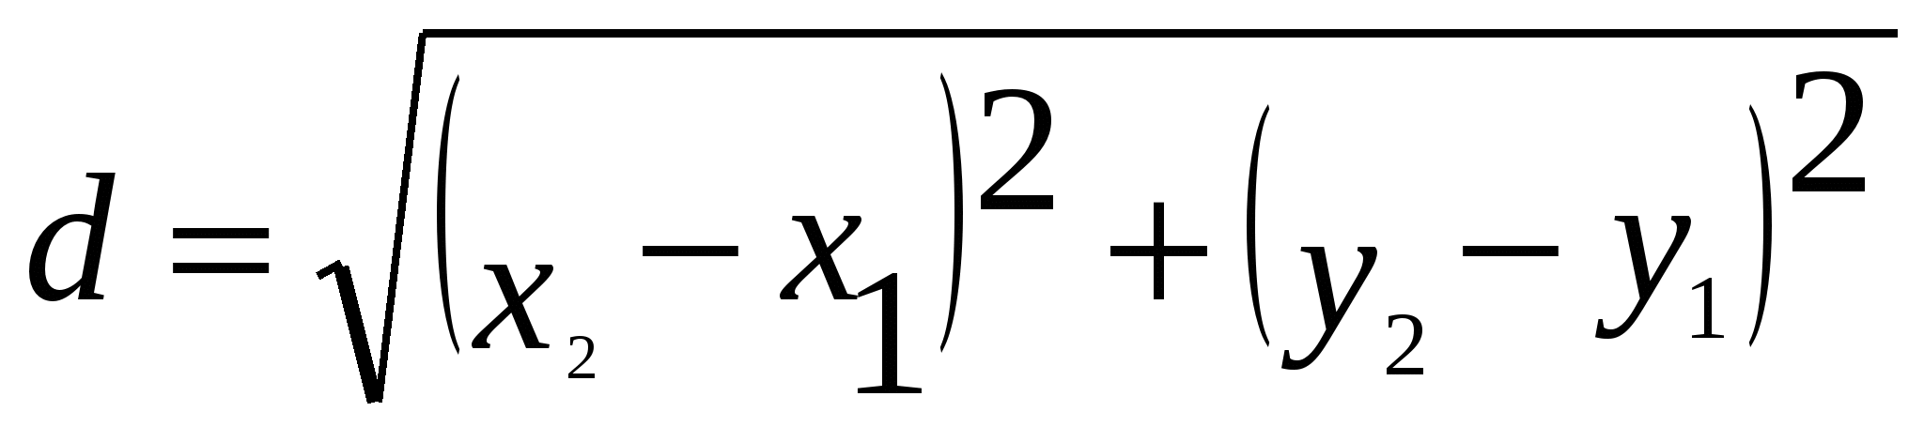
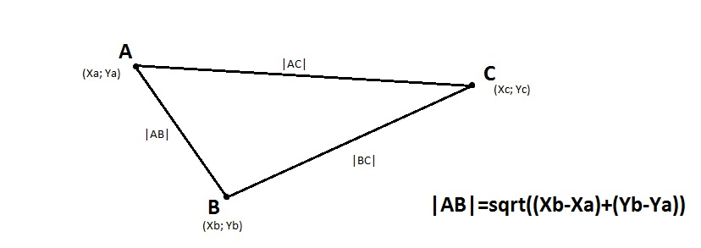
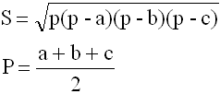
Математическая модель
Находим расстояния между каждой парой точек плоскости
Считаем площади для каждой тройки точек из всего множества по формуле Герона
Присваиваем минимальное значение переменной min (если оно ненулевое)

Slide 11
Структура данных
Создадим класс Point, состоящий из точек, для каждой из которых будут заданы координаты X и Y
Создадим класс Set, каждый из экземпляров которого состоит из трех экземпляров класса Point
Экземпляр класса | Point | Set
Хранимые данные | Xn, Yn | Point(x3) Set.square
Пример экземпляра класса Set (массив Set)
1 | 2 | 3
X1,Y1 | X2,Y2 | X3,Y3

Slide 12
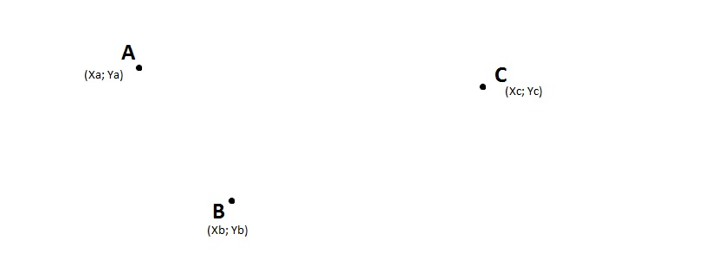
Метод решения
Имеются три выбранные точки(экземпляр класса Set)

Slide 13
Метод решения
Найдем расстояния между ними(стороны треугольника)
2
2
(|AC|и|BC| находим аналогично)

Slide 14
Метод решения
Считаем площадь полученного треугольника по трем сторонам

Slide 15
Метод решения
Сравниваем полученное значение со значением переменной min: если значение площади не равно нулю и меньше существующего значения переменной, тогда присваиваем переменной min это новое значение. В противоположном случае значение переменной min остается неизменным.

Slide 16
Пример работы программы
Входные данные:
100 100
200 200
123 456
234 567
Выходные данные:
16650(пикс^2)

Slide 17
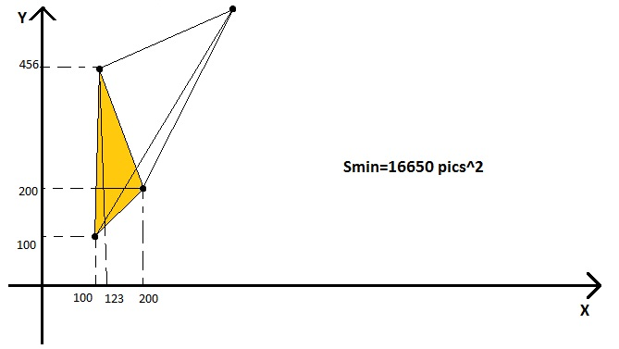
Пример работы программы

Slide 18
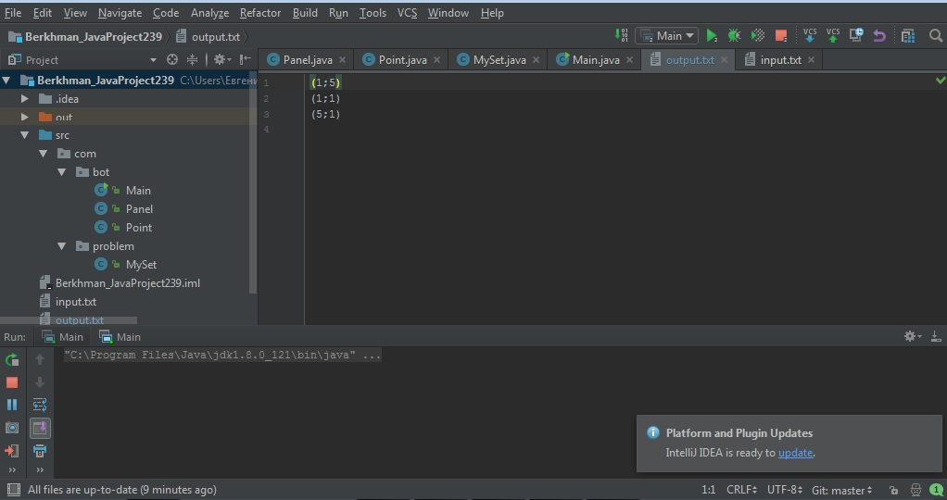
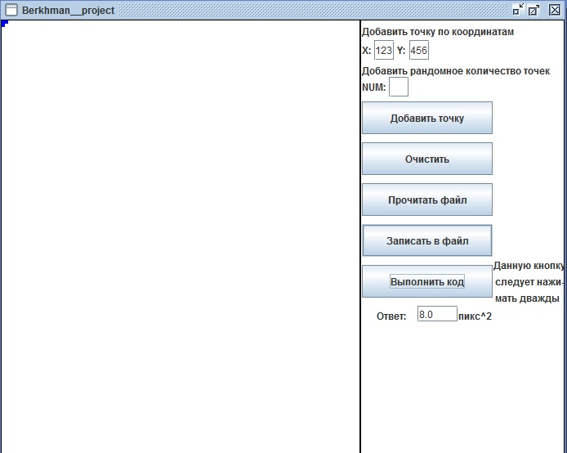
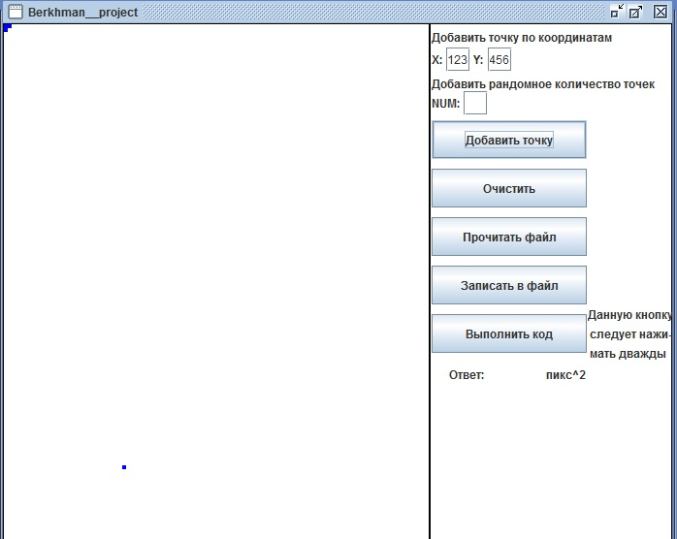
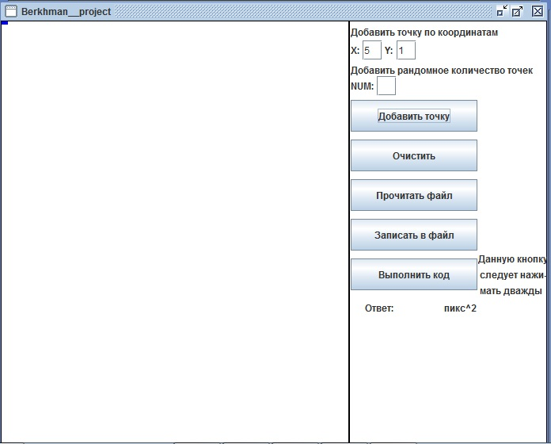

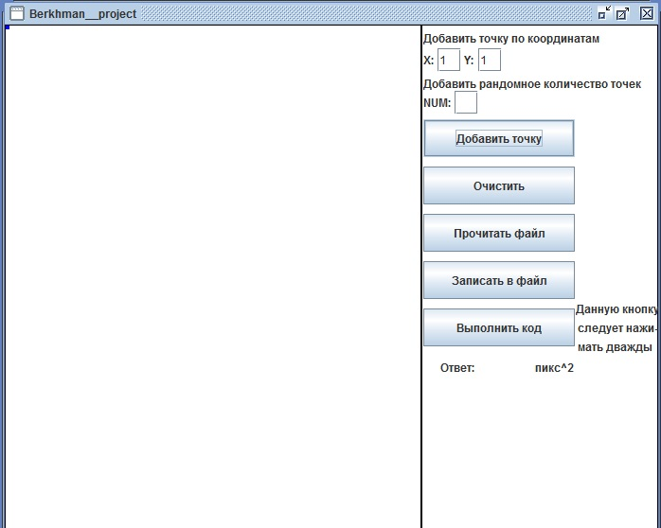
Пример работы программы

Slide 19

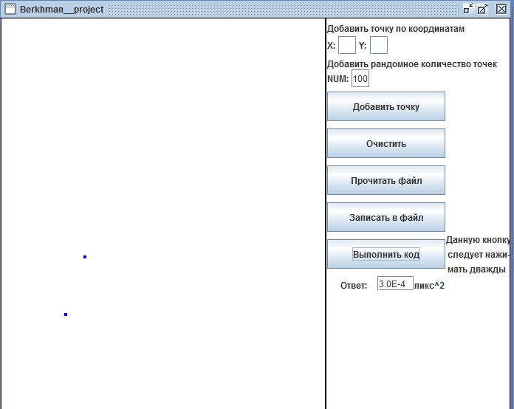
Возникшие затруднения
Округление: при выводе значения площади оно иногда получалось нулевым из-за очень маленького значения площади.
Решение: вывод значения площади с точностью до десятитысячных, в случае нецелого значения площади.

Slide 20
Спасибо за внимание!
Берхман Женя 10-3
memeboxermark@gmail.com

